Slide 1
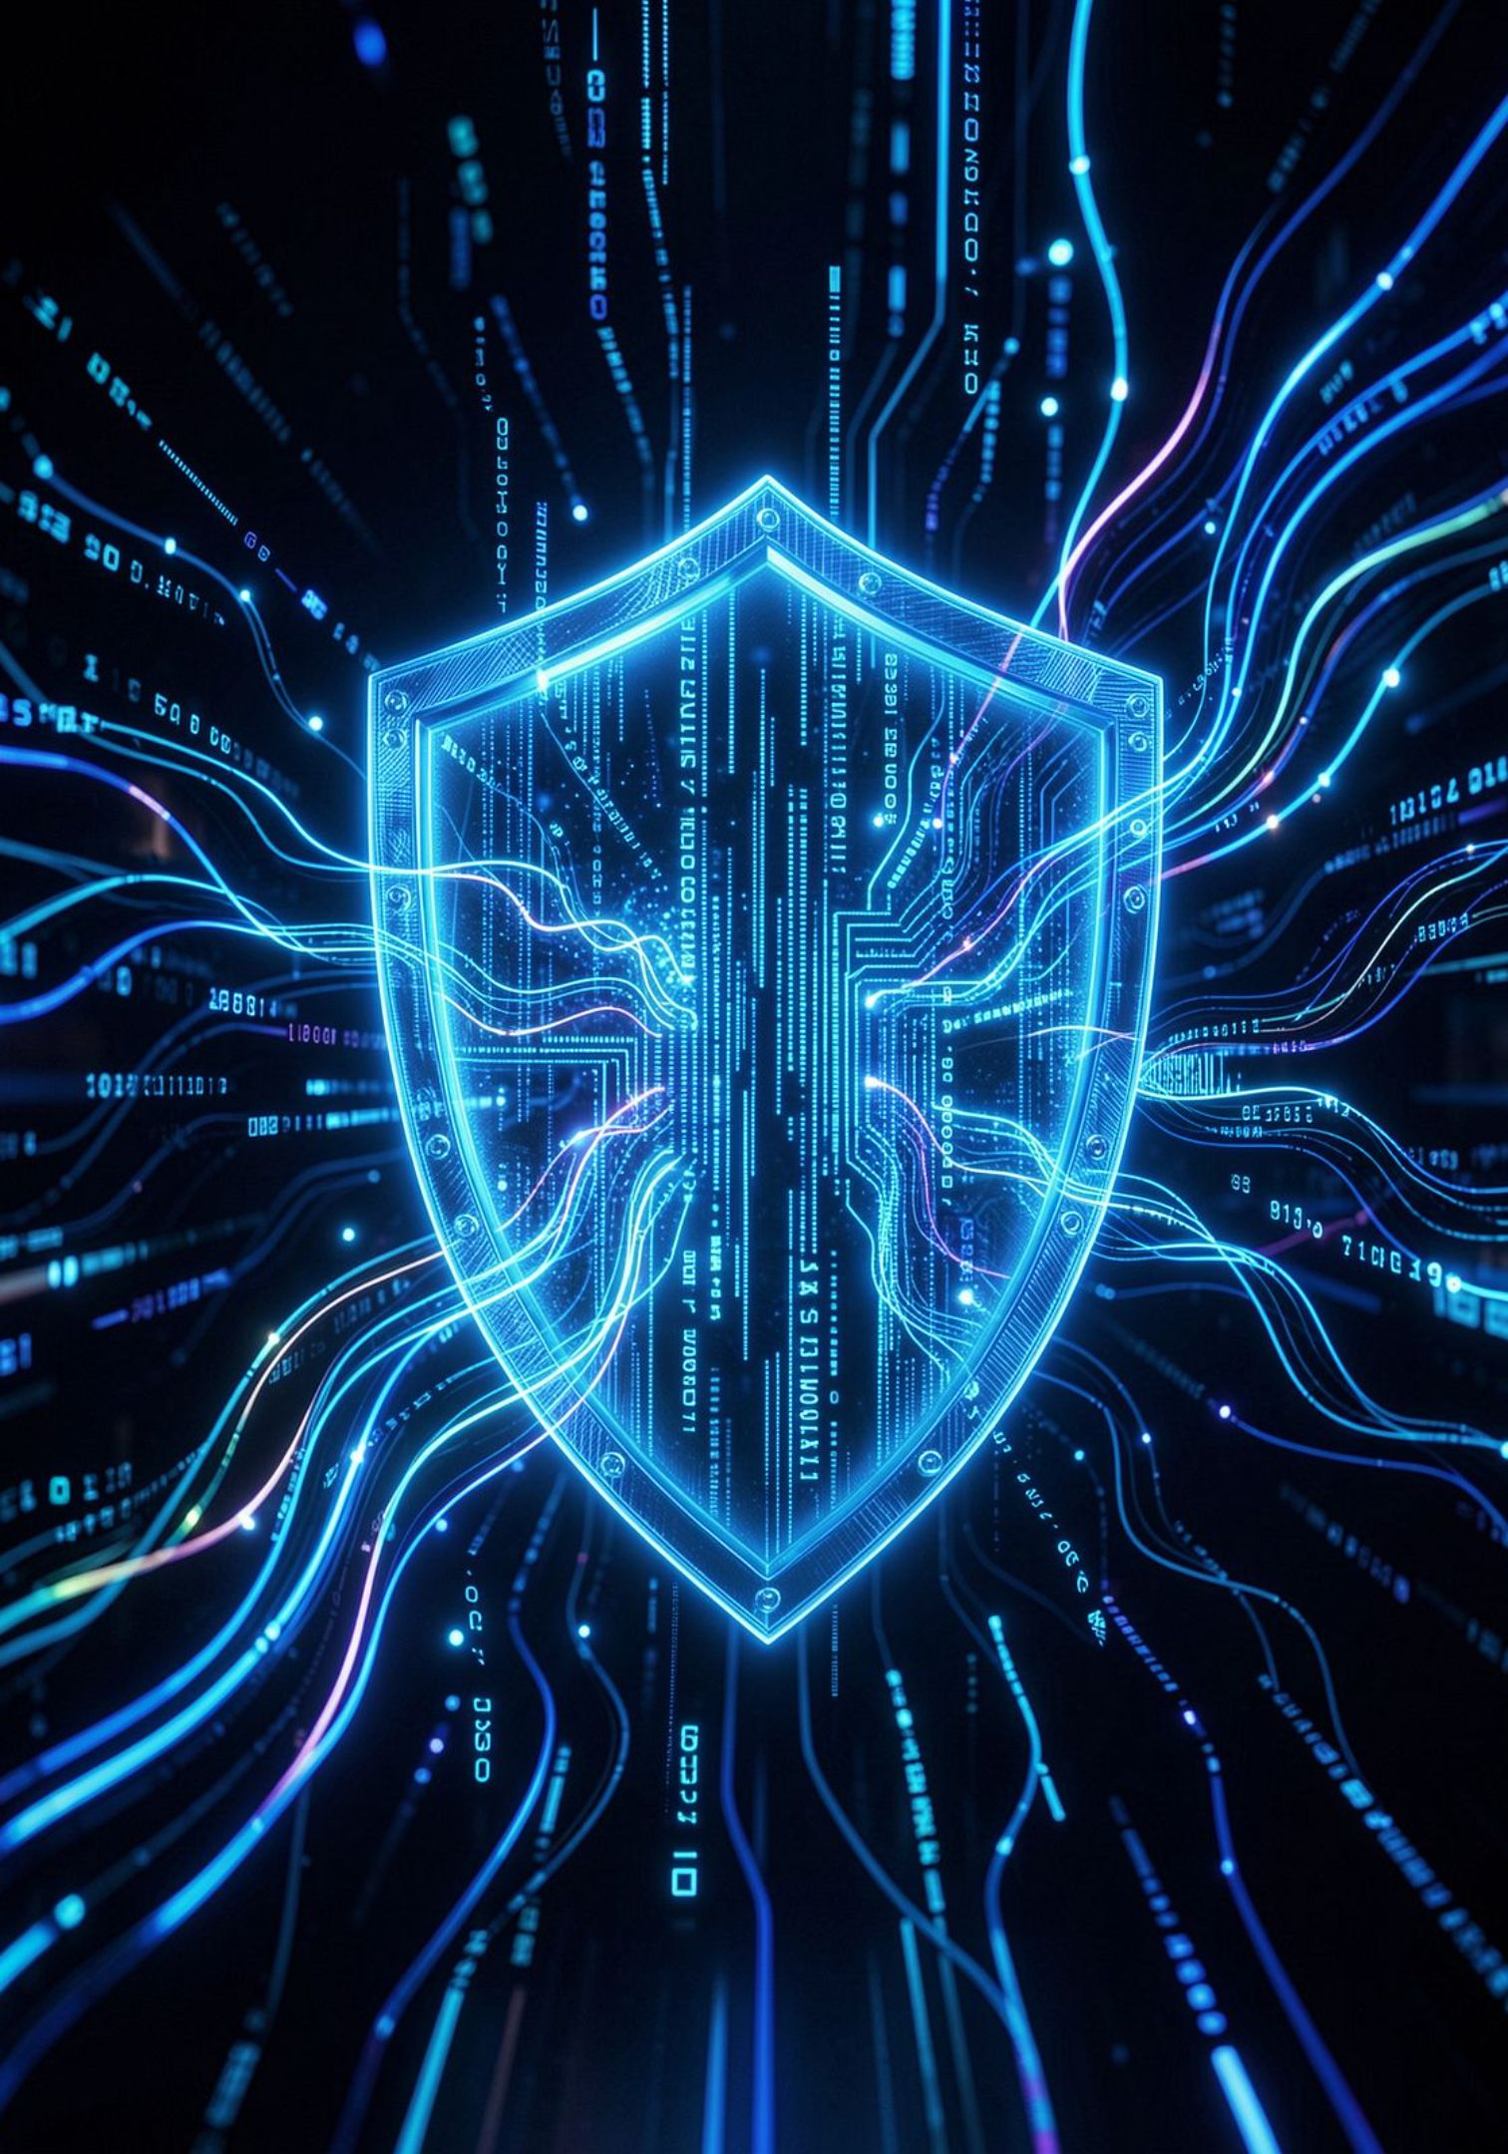
Использование фаерволов и межсетевых экранов для комплексной защиты корпоративной сети от несанкционированного доступа через Интернет
Межсетевые экраны (фаерволы) — фундаментальный элемент корпоративной информационной безопасности. Данный курс охватывает теоретические основы фильтрации трафика, архитектурные модели развёртывания, механизмы NAT, межсетевые экраны нового поколения (NGFW) и ограничения классической периметровой защиты в эпоху Zero Trust.
ИНФОРМАЦИОННАЯ БЕЗОПАСНОСТЬ
СЕТЕВЫЕ ТЕХНОЛОГИИ
NGFW & ZERO TRUST

Slide 2
Введение: что такое межсетевой экран?
Межсетевые экраны (МЭ), также известные как фаерволы, представляют собой программные или аппаратно-программные комплексы, предназначенные для фильтрации сетевого трафика на основе заданных правил безопасности. В теоретической модели информационной безопасности корпоративной сети МЭ формируют базовый периметр защиты, разграничивая зоны с разным уровнем доверия: недоверенную внешнюю среду (Интернет) и внутреннюю корпоративную инфраструктуру.
Основная теоретическая задача фаервола заключается не в обнаружении сложных многоэтапных атак, а в строгом контроле потоков данных, обеспечении сокрытия внутренней топологии сети и блокировке неавторизованных сетевых сессий. Именно эти три функции — контроль потоков, сокрытие топологии и блокировка неавторизованных сессий — определяют базовую роль МЭ в модели безопасности корпоративной сети.
Фильтрация трафика
Разграничение зон
Сокрытие топологии
Контроль всех входящих и исходящих сетевых потоков на основе заранее определённых правил безопасности. МЭ принимает решение о пропуске или блокировке каждого пакета, анализируя его характеристики в соответствии с заданными политиками.
Создание чёткой границы между недоверенной внешней средой (Интернет) и внутренней корпоративной инфраструктурой. МЭ формирует базовый периметр защиты, определяя, какие потоки данных могут пересекать эту границу.
Защита внутренней структуры сети от внешнего наблюдения. Механизмы МЭ обеспечивают невидимость реальных IP-адресов рабочих станций для внешних сканеров, скрывая внутреннюю топологию корпоративной сети.

Slide 3
Эволюция механизмов фильтрации: от пакетов к состоянию
Процесс обработки сетевого пакета межсетевым экраном базируется на многоуровневой модели OSI. В зависимости от глубины анализа выделяются несколько теоретических поколений и механизмов фильтрации. Первые два поколения — фильтрация пакетов и контроль состояния — работают на сетевом (L3) и транспортном (L4) уровнях, анализируя заголовки пакетов и отслеживая состояние сессий.
1. Фильтрация пакетов (Packet Filtering)
2. Контроль состояния (Stateful Inspection)
Работает на сетевом (L3) и транспортном (L4) уровнях модели OSI. Анализ осуществляется на основе заголовков пакетов: IP-адресов отправителя и получателя, номеров портов и протоколов.
Аналогия: Проверка конверта на почтовом сортировочном центре без вскрытия самого письма. Решения принимаются исключительно на основе видимых метаданных.
Недостатки: Отсутствие понимания контекста сессии делает сеть уязвимой к спуфингу (подмене адресов) и не позволяет корректно обрабатывать динамические протоколы.
Теория stateful inspection заключается в ведении таблицы состояний (state table), где хранится информация о всех активных сетевых сессиях. Межсетевой экран анализирует не только изолированный пакет, но и его принадлежность к установленному TCP/UDP-соединению.
Если пакет является ответом на легитимный запрос из внутренней сети, он пропускается автоматически — без необходимости прописывания явных правил для обратного трафика. Это принципиально отличает stateful inspection от классической пакетной фильтрации, которая рассматривает каждый пакет изолированно, без учёта контекста сессии.

Slide 4
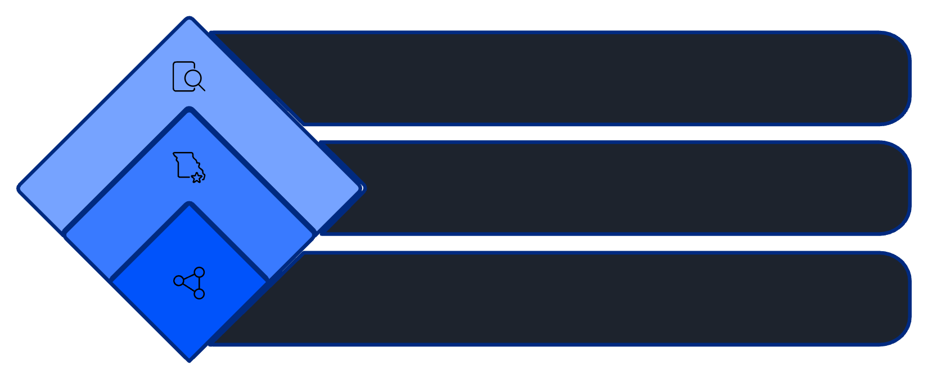
Глубокая инспекция пакетов (DPI)
DPI переносит точку контроля на прикладной уровень (L7) модели OSI. Механизм анализирует не только заголовки, но и полезную нагрузку (payload) пакета, распознавая сигнатуры известных уязвимостей, вредоносного кода или специфических приложений.
Принципиальное отличие от Packet Filtering
Многоуровневая обработка пакета
Классическая фильтрация пакетов работает на L3/L4 и анализирует исключительно заголовки пакетов (IP-адреса, номера портов, протоколы), не вскрывая их содержимое. DPI переносит точку контроля на прикладной уровень (L7) и анализирует фактическое содержимое передаваемых данных.
Аналогия: Вскрытие конверта и чтение текста письма для проверки на наличие запрещённых слов или вложений. Это позволяет механизму распознавать сигнатуры известных уязвимостей, вредоносный код и специфические приложения, анализируя содержимое пакета, а не только его заголовки.
Инспекция L7 (DPI)
анализ полезной нагрузки
Таблица состояний
известная или новая сессия
Проверка L3/L4
IP, порт, протокол
Входящий пакет последовательно проходит проверку на уровнях L3/L4, затем проверку таблицы состояний и, при необходимости, глубокую инспекцию на прикладном уровне L7. Решение о пропуске или отбрасывании пакета принимается на основе результатов всех пройденных уровней анализа.

Slide 5

Архитектурные модели: эшелонированная оборона
Для обеспечения комплексной защиты теория сетевой безопасности предписывает использование эшелонированной обороны (Defense in Depth). Одиночный периметровый фаервол не способен обеспечить достаточный уровень безопасности из-за риска его компрометации или обхода. Современная теория требует размещения МЭ как на периметре, так и внутри корпоративной сети.
Зона DMZ (Demilitarized Zone)
Сегментация внутренней сети (Internal Segmentation)
DMZ представляет собой изолированный сетевой сегмент, размещаемый между внешним и внутренним межсетевыми экранами. В данной зоне публикуются сервисы, требующие доступа из Интернета — веб-серверы, почтовые шлюзы. Теоретическая модель DMZ гарантирует, что даже в случае компрометации публичного сервиса злоумышленник столкнётся со вторым барьером защиты перед доступом к внутренним ресурсам корпоративной сети. Публичные сервисы размещают именно в DMZ, а не во внутренней сети, чтобы обеспечить этот дополнительный барьер: при компрометации сервиса атакующий не получит прямого доступа к внутренним ресурсам.
Современная теория требует размещения фаерволов не только на периметре, но и внутри корпоративной сети. Внутренние МЭ ограничивают горизонтальное перемещение (lateral movement) злоумышленника. Сеть делится на микросегменты — например, сегменты для бухгалтерии, разработки, гостевого доступа — между которыми трафик строго регламентируется по принципу минимальных привилегий. Такая сегментация не позволяет злоумышленнику, проникшему в один сегмент, свободно перемещаться по всей корпоративной инфраструктуре.

Slide 6
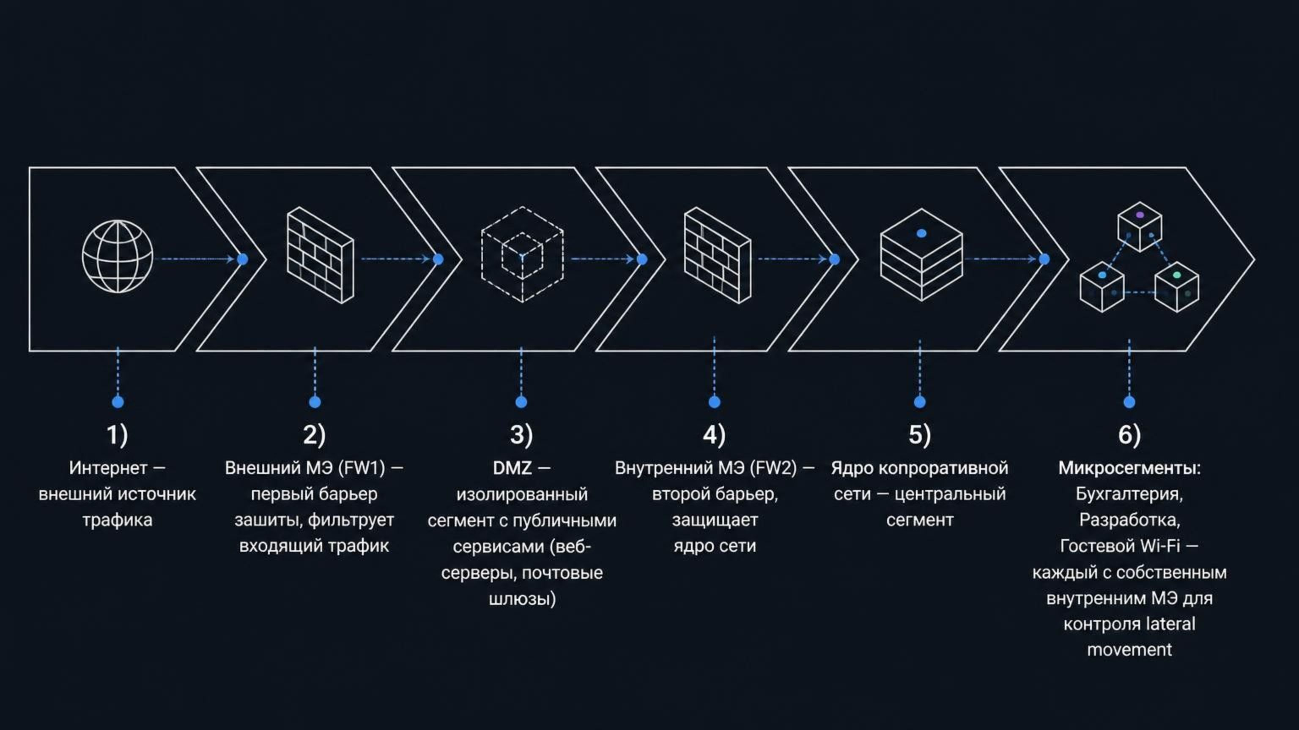
Архитектура развёртывания: от Интернета до микросегментов
Типовая архитектура эшелонированной защиты включает несколько уровней контроля. Внешний МЭ фильтрует входящий трафик из Интернета, направляя его в зону DMZ с публичными сервисами. Внутренний МЭ защищает ядро корпоративной сети, а дополнительные внутренние МЭ контролируют трафик между микросегментами.
Данная архитектура реализует принцип эшелонированной обороны: каждый уровень защиты добавляет дополнительный барьер на пути потенциального злоумышленника. Даже при успешной компрометации одного из уровней атакующий сталкивается со следующим барьером защиты, что существенно затрудняет достижение цели атаки.

Slide 7
NAT: трансляция адресов и сокрытие топологии
Основная функция NAT
Нарушение сквозной связности
Важным теоретическим аспектом работы фаервола является реализация механизмов NAT (Network Address Translation). NAT позволяет множеству устройств внутри корпоративной сети использовать один или несколько публичных IP-адресов для выхода в Интернет, что решает задачу экономии публичных адресов.
Кроме того, NAT нарушает сквозную связность (end-to-end connectivity), что теоретически затрудняет инициацию входящих соединений извне. Входящее соединение не может быть установлено, если оно не является ответом на легитимный исходящий запрос или не было явно разрешено правилами фаервола.
Таким образом, помимо своей основной функции экономии публичных IP-адресов, NAT вносит дополнительный вклад в безопасность корпоративной сети, скрывая её внутреннюю структуру и ограничивая возможность неавторизованных входящих подключений.
Роль в безопасности
С точки зрения безопасности, NAT реализует концепцию «безопасности через неясность» (security through obscurity). Внутренняя топология сети и реальные IP-адреса рабочих станций становятся невидимыми для внешних сканеров, что затрудняет разведку сети злоумышленником.

Slide 8




Межсетевые экраны нового поколения (NGFW)
Классические МЭ оперируют понятиями портов и IP-адресов. Однако современная теория сетевой защиты требует перехода к концепции NGFW (Next-Generation Firewall), которые интегрируют дополнительные аналитические модули, выходящие за рамки традиционной фильтрации по IP-адресам и номерам портов.
Идентификация приложений
Каталоги пользователей
NGFW способны распознавать конкретные приложения независимо от используемого порта — например, отличать легитимный веб-трафик от трафика мессенджера, использующего порт 443. Это реализуется через анализ сигнатур прикладного уровня (Application Control).
Правила фильтрации привязываются не к IP-адресам, которые могут быть динамическими, а к учётным записям пользователей (например, из Active Directory). Это обеспечивает персонализацию политик безопасности.
Интеграция с IPS
Инспекция SSL/TLS
Встроенный IPS-модуль анализирует трафик на наличие эксплойтов и сетевых аномалий в режиме реального времени, блокируя их до достижения целевого узла.
Поскольку большая часть интернет-трафика зашифрована, теория комплексной защиты требует обязательной расшифровки SSL/TLS сессий на фаерволе, проверки содержимого на наличие вредоносного кода и последующего обратного шифрования.

Slide 9

Ограничения периметровой защиты и Zero Trust
Несмотря на фундаментальную важность фаерволов, современная теория информационной безопасности признаёт концепцию «замка и рва» (perimeter-based security) устаревшей. Классическая модель предполагает чёткую границу между доверенной внутренней сетью и недоверенной внешней средой, однако в современных условиях эта граница становится всё более размытой.
Размывание периметра
Внутренние угрозы
Зашифрованный трафик
Использование облачных сервисов, мобильных устройств и удалённого доступа делает физический периметр сети неопределённым. Сотрудники работают из разных мест, корпоративные данные размещаются в облаке, и традиционная граница между «внутри» и «снаружи» перестаёт быть чёткой.
Фаервол на границе сети бессилен против инсайдера или вредоносного ПО, уже попавшего внутрь периметра — например, через фишинг. Периметровый МЭ не может предотвратить атаки, инициированные изнутри корпоративной сети.
Даже при наличии SSL-инспекции использование end-to-end шифрования (например, в некоторых мессенджерах) делает глубокий анализ трафика на периметре невозможным без нарушения криптографической стойкости.
Zero Trust Architecture: В связи с этими ограничениями использование фаерволов в современной корпоративной сети рассматривается не как абсолютное решение, а как один из слоёв в архитектуре нулевого доверия. В парадигме Zero Trust фаерволы обеспечивают базовую сетевую сегментацию и контроль потоков данных, в то время как проверка доверия осуществляется непрерывно — на уровне каждого запроса к ресурсу, независимо от его источника (изнутри или снаружи периметра).

Slide 10
Контрольные вопросы для самопроверки
1
DPI vs. Packet Filtering
В чем заключается принципиальное теоретическое отличие механизма глубокой инспекции пакетов (DPI) от классической фильтрации пакетов (Packet Filtering)? На каких уровнях модели OSI они работают?
2
Роль зоны DMZ
Какую роль играет зона DMZ (Demilitarized Zone) в модели эшелонированной обороны (Defense in Depth) и почему публичные сервисы (например, веб-серверы) размещают именно там, а не во внутренней сети?
3
NAT и безопасность
Каким образом механизм трансляции сетевых адресов (NAT) способствует повышению безопасности корпоративной сети, помимо своей основной функции экономии публичных IP-адресов? Какую концепцию безопасности он реализует?
4
Функции NGFW
Назовите не менее трех ключевых функций межсетевых экранов нового поколения (NGFW), которые отличают их от классических фаерволов, оперирующих исключительно IP-адресами и номерами портов.
5
Zero Trust и ограничения периметра
Почему классическая концепция периметровой защиты («замок и ров») считается недостаточной в современных условиях? Назовите три теоретических ограничения периметровых фаерволов и объясните, как парадигма Zero Trust (нулевого доверия) дополняет их работу.

